Slide 1
Муниципальный этап конкурса «УЧИТЕЛЬ ГОДА – 2021», «Педагогический дебют-2021», «ВОСПИТАТЕЛЬ ГОДА – 2021»
У великих профессий устав непростой
Подвиг духа вершить неустанно.
Не с того ли и выбран был мудрой судьбой Для учительства знак Пеликана? Есть легенда, далёкий прошедшая путь:
Если смерть вдруг птенцов настигает,
Разрывает тогда пеликан свою грудь
Кровью сердца к ним жизнь возвращает.
Белоснежная стая летит в облаках,
Осеняя земную обитель...
Да пребудет священно на всех языках
Твоё гордое имя, Учитель!

Slide 2
Состав жюри конкурса:
Сироткина И.В. – председатель комитета Администрации Заринского района по образованию и делам молодежи, председатель жюри.
Кудрявцева Е.Н. – заместитель председателя комитета по образованию и делам молодежи.
Ужакова В. В. – директор МКУДО "Центр детского творчества".
Какурина Т.В. – заведующий РМК.
Фирсанова Г.В. – главный специалист комитета по образованию и делам молодежи.
Ганина Н.С. – учитель немецкого языка МКОУ «Новомоношкинская сош».
Тулупова Е.В. – воспитатель группы дошкольного образования Верх-Камышенской СОШ филиала МКОУ «Комарская СОШ».
Дальгаймер О.А. – учитель начальных классов МКОУ «Голухинская СОШ».
Лимонова С.А. – директор МКОУ «Сосновская СОШ».

Slide 3
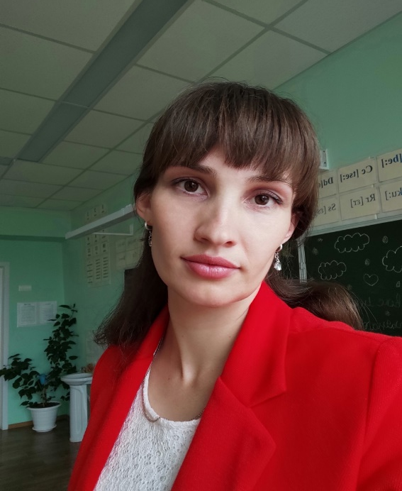
Участники конкурса «УЧИТЕЛЬ ГОДА – 2021»
Микушина Татьяна Васильевна
учитель немецкого языка муниципального бюджетного общеобразовательного учреждения «Тягунская средняя общеобразовательная школа» Заринского района Алтайского края

Slide 4
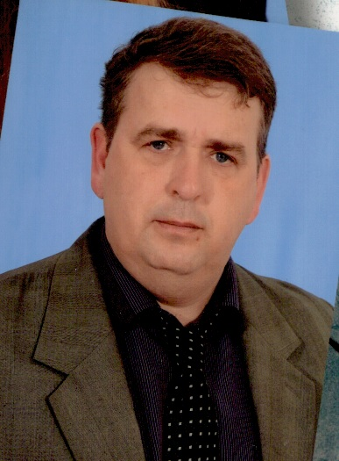
Участники конкурса «УЧИТЕЛЬ ГОДА – 2021»
Гавшин Алексей Ермолаевич
учитель географии муниципального казённого общеобразовательного учреждения «Новодраченинская средняя общеобразовательная школа» Заринского района Алтайского края

Slide 5
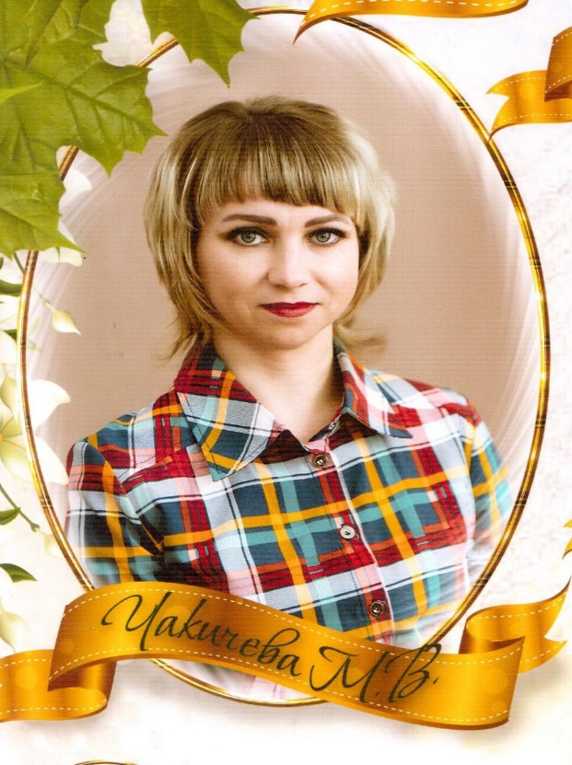
Участники конкурса «УЧИТЕЛЬ ГОДА – 2021»
Чакичева Марина Владимировна
учитель начальных классов муниципального казённого общеобразовательного учреждения «Новодраченинская средняя общеобразовательная школа» Заринского района Алтайского края

Slide 6
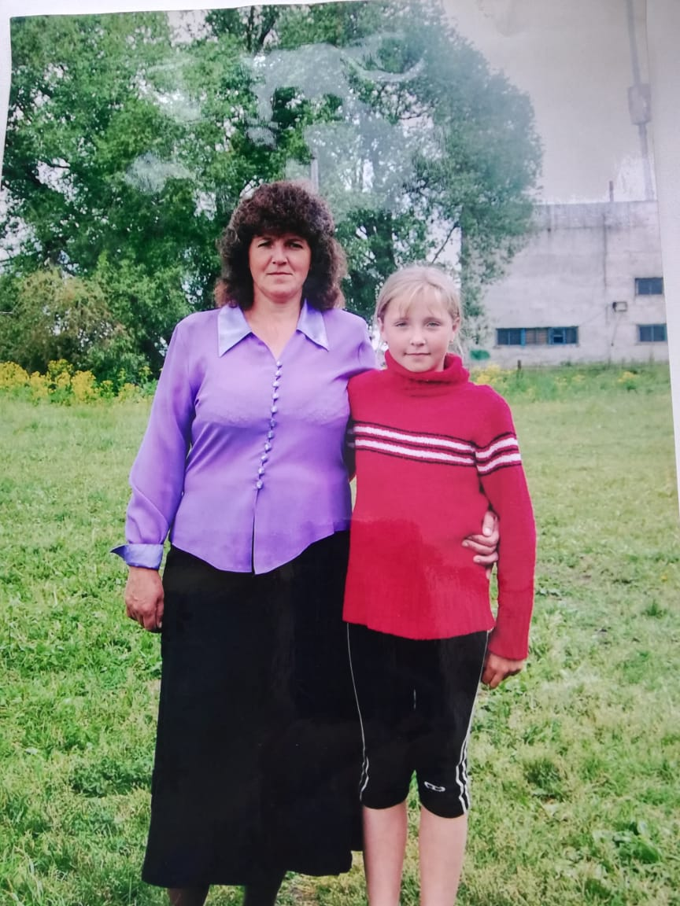
Участники конкурса «УЧИТЕЛЬ ГОДА – 2021»
Туптей Галина Ивановна
учитель начальных классов муниципального казенного общеобразовательного учреждения «Жуланихинская средняя общеобразовательная школа»
Заринского района Алтайского края

Slide 7
Конкурсные мероприятия:
1. Аналитический отчет (видеозапись) – письменный анализ и представление своего опыта работы;
2. Видеозапись урока – демонстрирующая опыт работы учителя в условиях планирования и проведения урока, отражающая творческий потенциал, уровень владения содержанием предмета и способность выйти в обучении на межпредметный и метапредметный уровни;
3. Интернет ресурс – представление сетевого ресурса (личный сайт или страница на сайте ОО).

Slide 8
Что значит школа для меня? Я всем отвечу однозначно: «Жизнь школьная – моя судьба… Моя судьба…и не иначе».
«Нельзя забывать, что ребёнок, не испытавший радости от ученья, не познавший чувства гордости после преодоления трудности – несчастный человек. Дать ребёнку ощутить радость труда,… наполнить его сердце гордостью и чувством собственного достоинства – первая задача педагогики»
В.А. Сухомлинский

Slide 9
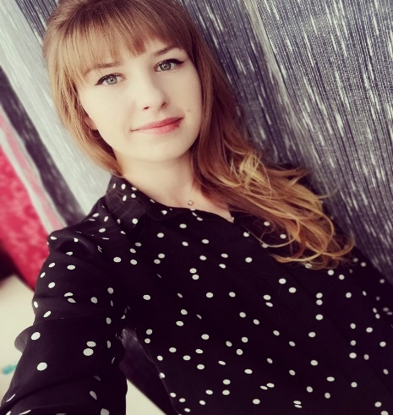
Участники конкурса «ПЕДАГОГИЧЕСКИЙ ДЕБЮТ– 2021»
Макарова Елена Валерьевна
учитель начальных классов муниципального казенного общеобразовательного учреждения «Хмелевская средняя общеобразовательная школа»
Заринского района Алтайского края

Slide 10
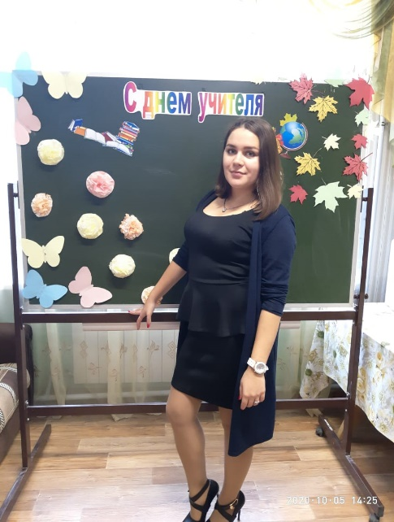
Участники конкурса «ПЕДАГОГИЧЕСКИЙ ДЕБЮТ– 2021»
Еремина Анастасия Александровна
учитель истории муниципального бюджетного общеобразовательного учреждения «Тягунская средняя общеобразовательная школа» Заринского района Алтайского края

Slide 11
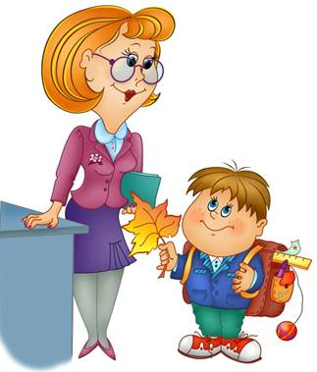
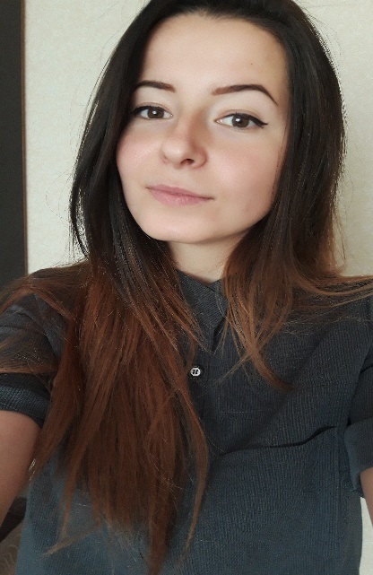
Участники конкурса «ПЕДАГОГИЧЕСКИЙ ДЕБЮТ– 2021»
Шевченко Алена Владимировна
Учитель начальных классов Зыряновской основной общеобразовательной школы филиала муниципального казенного общеобразовательного учреждения «Жуланихинская средняя общеобразовательная школа»
Заринского района Алтайского края

Slide 12
Конкурсные мероприятия:
1. Презентация из опыта работы по теме «У меня это хорошо получается» – видеозапись выступления участника;
2. Мой педагогический проект – описание предстоящей, завершенной или реализуемой совместной деятельности учителя и учеников в рамках урочной и внеурочной деятельности;
3. Видеозапись урока – проведение учебного занятия с обучающимися.

Slide 13
Моя профессия - ВОСПИТАТЕЛЬ

Slide 14
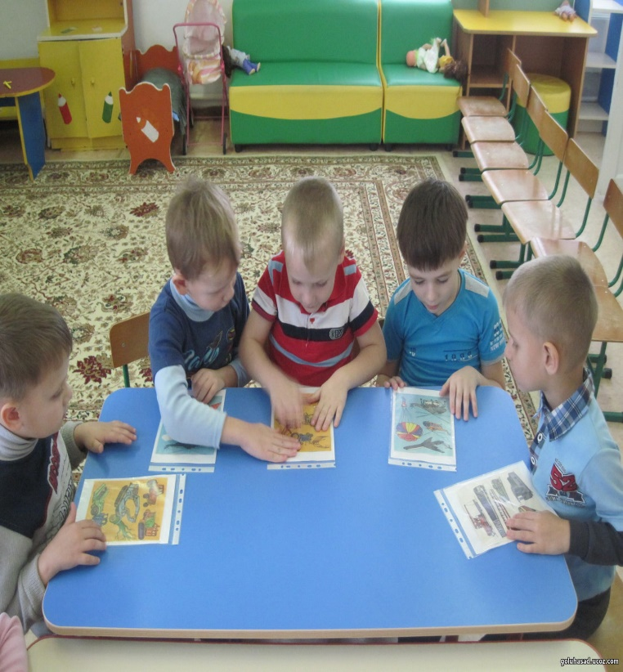
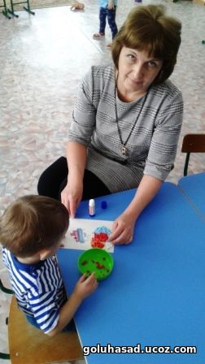
Участники конкурса «ВОСПИТАТЕЛЬ ГОДА– 2021»
Назаренко Ирина Анатольевна
воспитатель муниципального казенного дошкольного образовательного учреждения «Голухинский детский сад» Заринского района Алтайского края

Slide 15
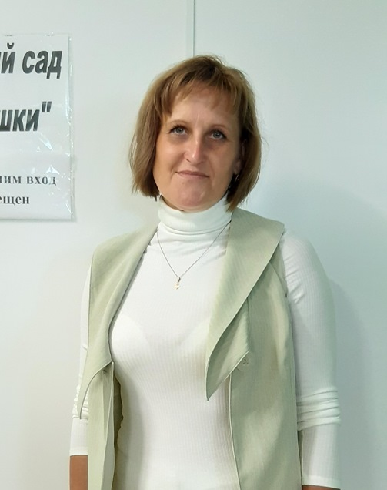
Участники конкурса «ВОСПИТАТЕЛЬ ГОДА– 2021»
Таловская Галина Федоровна
воспитатель группы дошкольного образования муниципального казенного общеобразовательного учреждения «Новомоношкинская средняя общеобразовательная школа» Заринского района Алтайского края

Slide 16
Конкурсные мероприятия:
1. Публичная лекция» (видеозапись) - публичное выступление на тему, отражающую современные тенденции развития дошкольного образования;
2. Видеозапись «Мастер-класса» - публичное выступление перед коллегами и членами жюри, демонстрирующее конкретный методический прием, метод, технологию воспитания, обучения, развития и оздоровления, отражающий современные тенденции развития дошкольного образования.
3. Педагогическое мероприятие с детьми» (видеозапись)- педагогическое мероприятие с детьми, демонстрирующее практический опыт участника Конкурса, отражающий сущность используемых образовательных технологий. Образовательная деятельность с воспитанниками дошкольного возраста может быть представлена разными формами.

